Slide 1
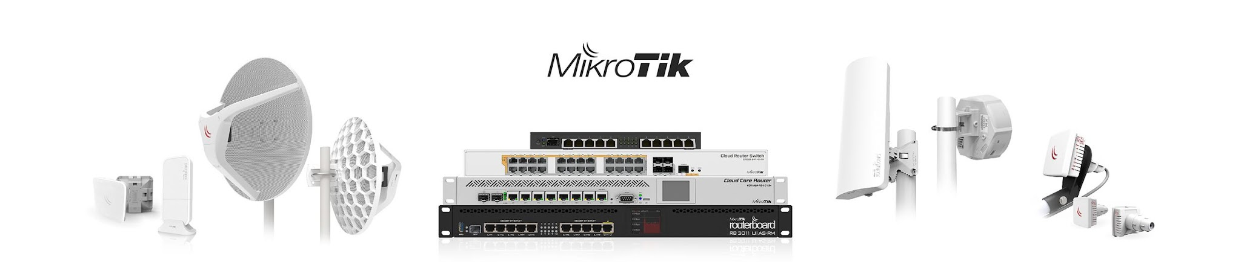
הסבר - MikroTik
MikroTik הינה חברת תקשורת אירופאית המפתחת נתבים וציודי תקשורת תחת המותג RouterBoard
מוצרי החברה מספקים איכות גבוהה, מגוון מאפיינים עצום ומחיר יחסי נמוך מול שאר המתחרים בעולם הרשתות.
ראוטר ה MikroTik שאנו בחברת אייפרקטיקום משתמשים בו מצויד במערכת הפעלה הנקראת RouterOS,
ובאופן כללי - כל מוצרי חברת מיקרוטיק מרמת הנתב, מתגים, סוויצ'ים ועד רמת נקודות גישה (AP)
מופעלים בעזרת אותה מערכת הפעלה עם אותם פיצ'רים. השוני ביניהם הוא אופי תפקידם ברשת וחוזקת החומרה מבחינת ביצועי המוצר בלבד.

Slide 2
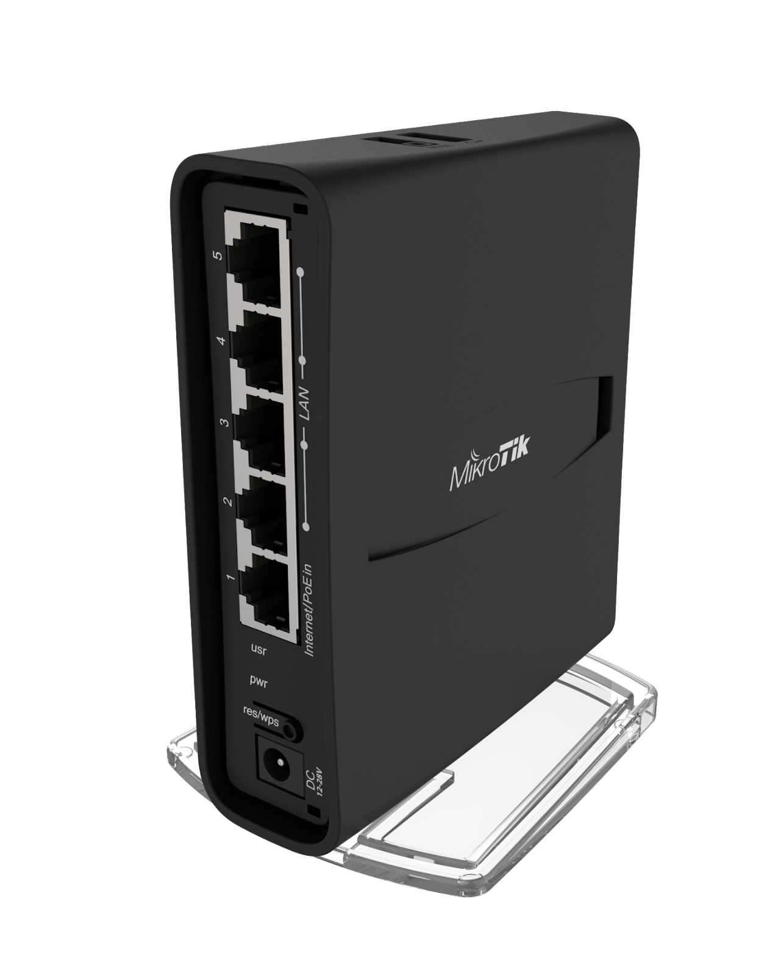
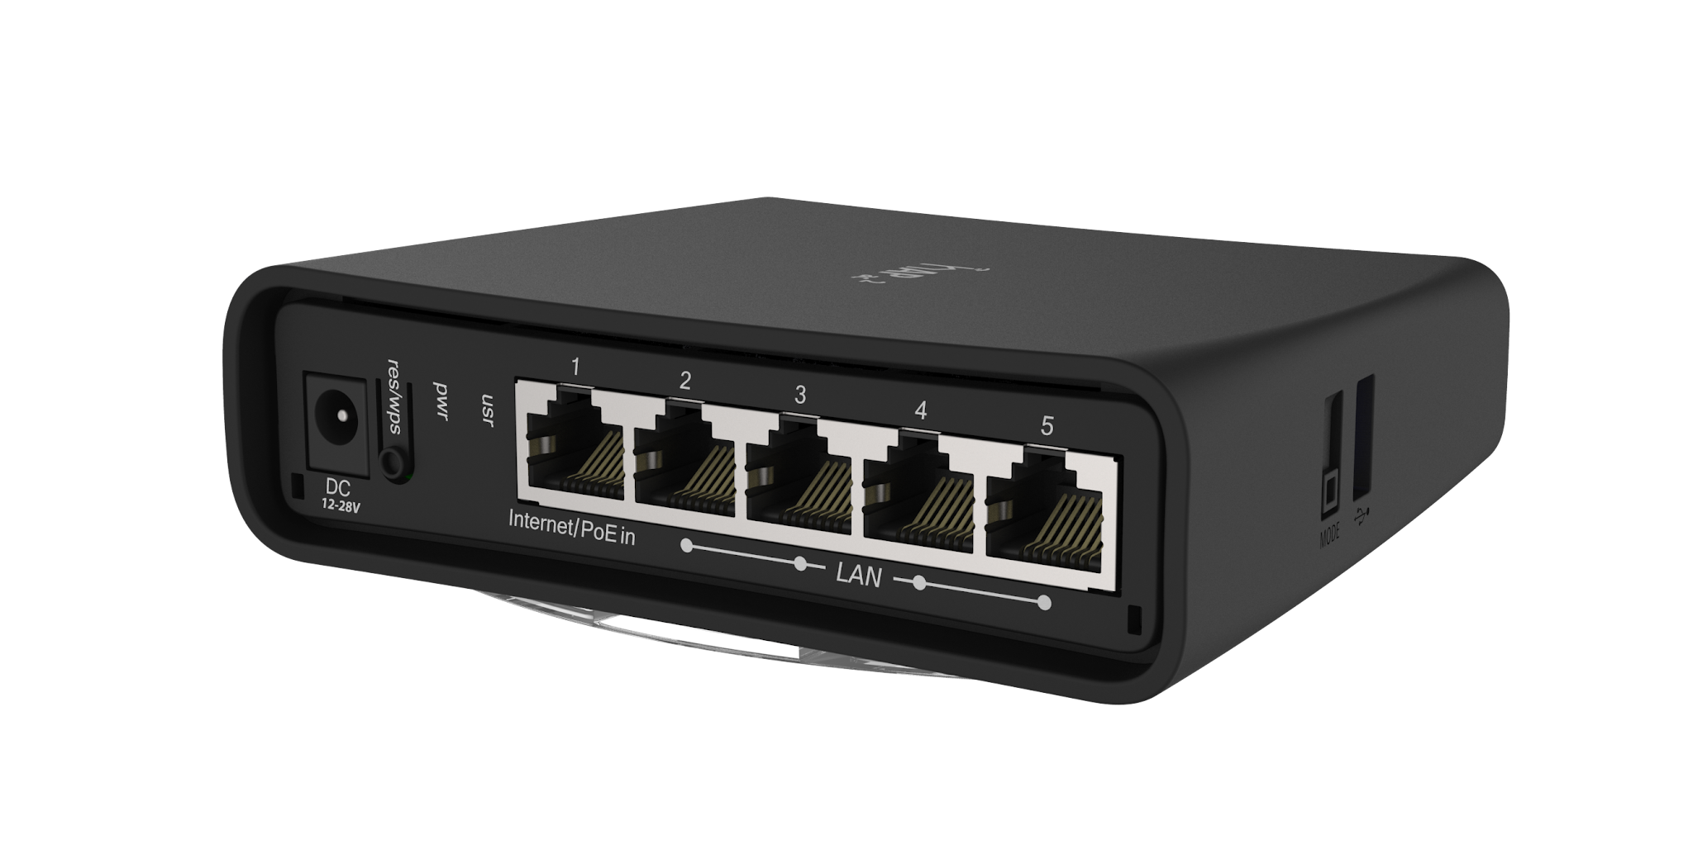
סוגי המוצרים ותפקידם - תצורת אייפרקטיקום
מוצר : MikroTik - hAP ac²
תיאור מוצר ויכולות:
hAP ac²הוא ראוטר הכולל 5 יציאות רשת המספקות חיבור של עד 1 ג'יגה ביט גלישה. דגם זה יודע לספק גם רשתות WIFI בתקנים של 2.4 / 5GHz. למוצר זה קיים מעמד המאפשר למקם את היחידה בצורה אופקית / אנכית.
תצורת אייפרקטיקום ותפקיד הרכיב:
באייפרקטיקום אנו משתמשים בראוטר זה כ-נתב המרכזי והראשי של רשת הלקוח, הוא אחראי על כל ניתוב המידע בעסק. בנתב זה אנו מגדירים מראש שתי חייגנים (wan1 + wan2) המבצעים ויוצרים אינטרנט על גבי שתי תשתיות המתחברות לנתב בצורה פיזית על ידי 2 מודמים בתצורת ברידג' שמחוברים בכבל רשת לציוד זה.

Slide 3
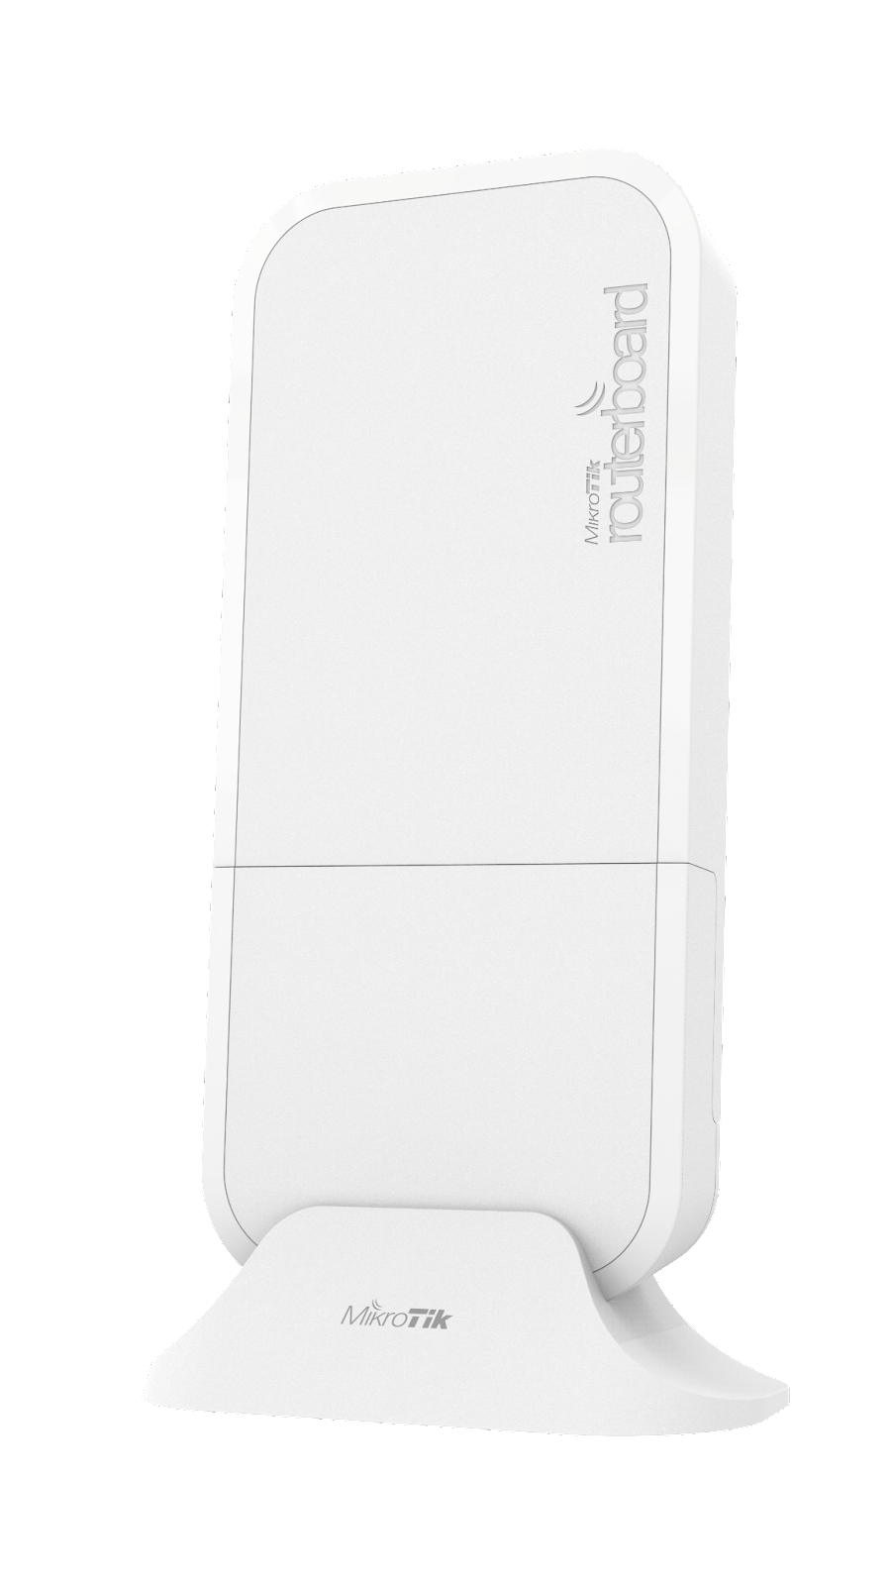
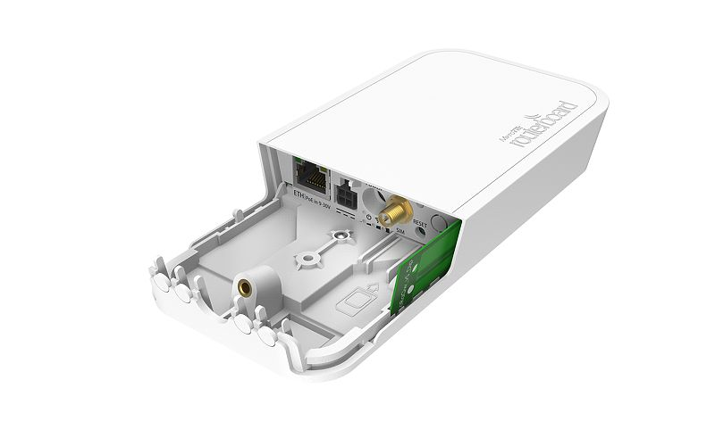
מוצר : MikroTik wAP LTE kit
תיאור מוצר ויכולות:
MikroTik wAP LTE kit הוא מודם סלולרי מובנה התומך בחיבור לרשתות סלולר על גבי סים ויודע לעבוד ברמת קישוריות של 2G, 3G ו-4G. מוצר זה יודע לייצר רשת אלחוטית בתדר של 2.4 GHz בלבד ויודע להעביר עד 300 Mbit/s בחיבור אלחוטי. מבחינת יציאות רשת לדגם זה קיימת יציאה אחת בלבד של רשת המספקת תעבורה של עד 100 מגה ביט בלבד. בנוסף ציוד זה עמיד בפני מזג האוויר הכוללים אבק ומים.
תצורת אייפרקטיקום ותפקיד הרכיב:
באייפרקטיקום אנו משתמשים בציוד זה על מנת ליצור רשת סלולרית (LTE) הנועדה לגיבוי עסק הלקוח ומניעת מקרי השבתה כללית במקרה ותשתית בזק (VDSL) בעסק הלקוח נופלת ולא תקינה עקב תקלה. רכיב זה מעביר את חיבור האינטרנט הסלולרי ישירות לנתב הראשי בעסק הלקוח (MikroTik - hAP ac²) ומזין אותו.

Slide 4
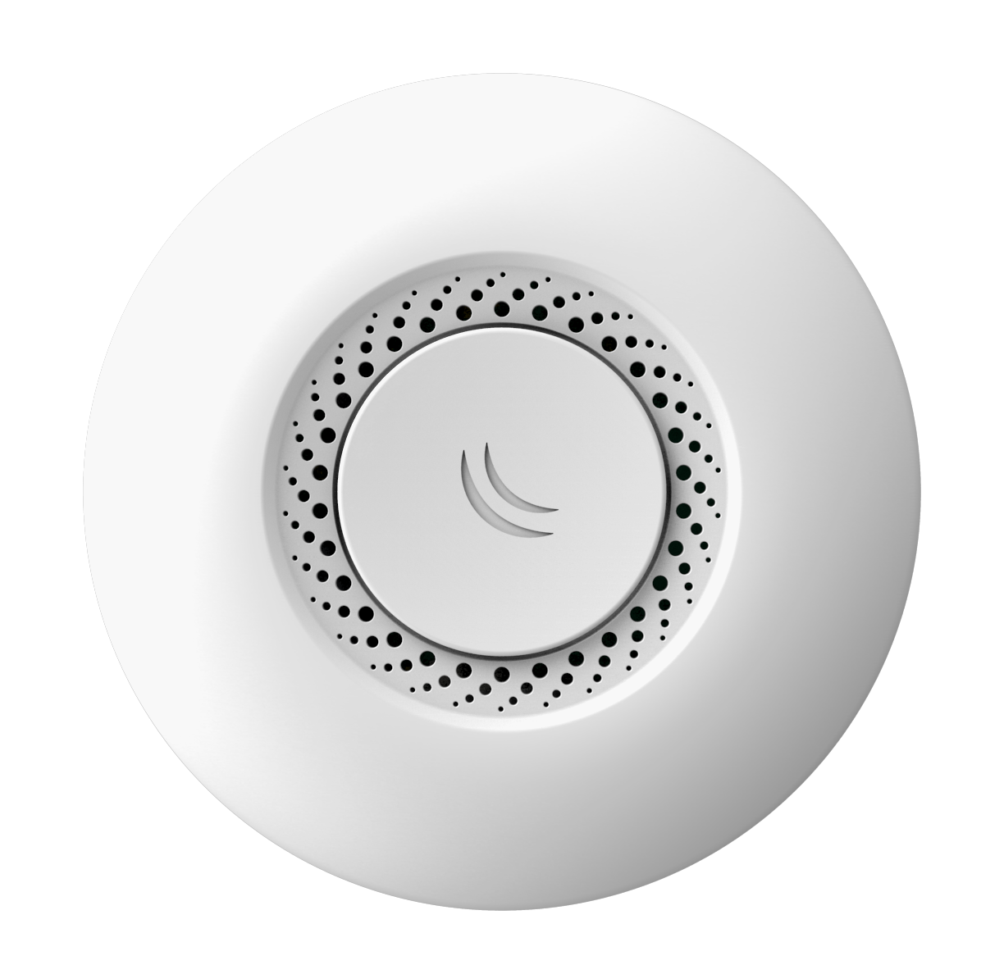
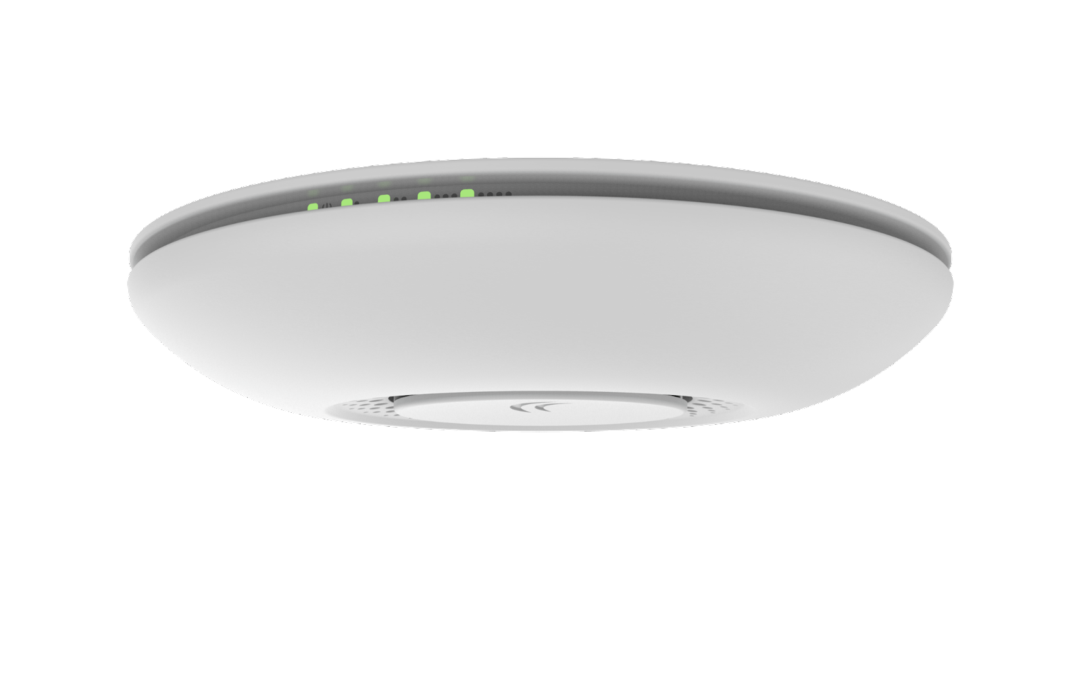
מוצר : MikroTik wAP LTE kit
תיאור מוצר ויכולות:
MikroTik cAP acהוא רכיב נקודת גישה (AP)
הוא בעל יכולת גבוהה ורבת עוצמה ובעיצוב אסתטי הנועד לתליה על תקרות או קירות. מוצר זה יודע לייצר מספר רב של רשתות אלחוטיות בתקנים של 2.4 / 5 GHz. נקודת גישה זו מכילה גם 2 יציאות רשת LAN בהספק של 1 ג'יגה ביט - אחת לכניסת כבל רשת POE (חשמל על גבי אינטרנט) להזין את המוצר ללא ספק כוח, והיציאה השנייה נועדה להזנת רכיב רשת אחד ואספקת חשמל על ידיד POE לאותו רכיב.
תצורת אייפרקטיקום ותפקיד הרכיב:
באייפרקטיקום אנו משתמשים במוצר זה על מנת ליצור רשתות אלחוטיות בעסק הלקוח לטובת WIFI ללקוחות , WIFI לטובת עובדי האתר (מנהלה) ו- WIFIלמסופונים + לאייפד קופה בצורה אלחוטית.

Slide 5
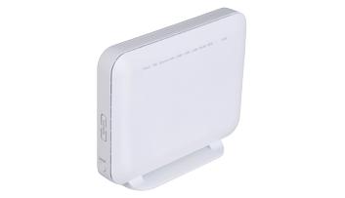
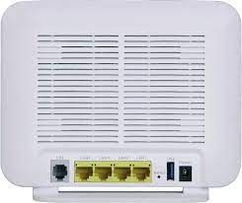
מוצר : Broadcom TW T128
תיאור מוצר ויכולות:
Broadcom TW T128 הוא מודם ראוטר התומך בחיבור תשתית בזק (VDSL), במוצר זה קיימות 4 יציאות רשת LAN במהירות של עד 100 מגהביט, כניסת DSL וכניסת ספק כוח. תצורת אייפרקטיקום ותפקיד הרכיב:
באייפרקטיקום אנו משתמשים במוצר זה לטובת חיבור התשתית של הלקוח והגדרת מודם ראוטר זה בתצורת ברידג' (מודם בלבד). לאחר שאנו הופכים מוצר זה למודם בלבד ע"י כמה הגדרות פשוטות, אנו מחברים פיזית את מודם זה לראוטר המרכזי הראשי (MikroTik - hAP ac²) ויוצרים העברת חיבור תשתית בזק ע"י כבל לרשת, לאחר מכן הראוטר הראשי מבצע חיוג לספק האינטרנט שלנו ויוצר חיבור אינטרנט אמיתי לעולם החוצה.

Slide 6
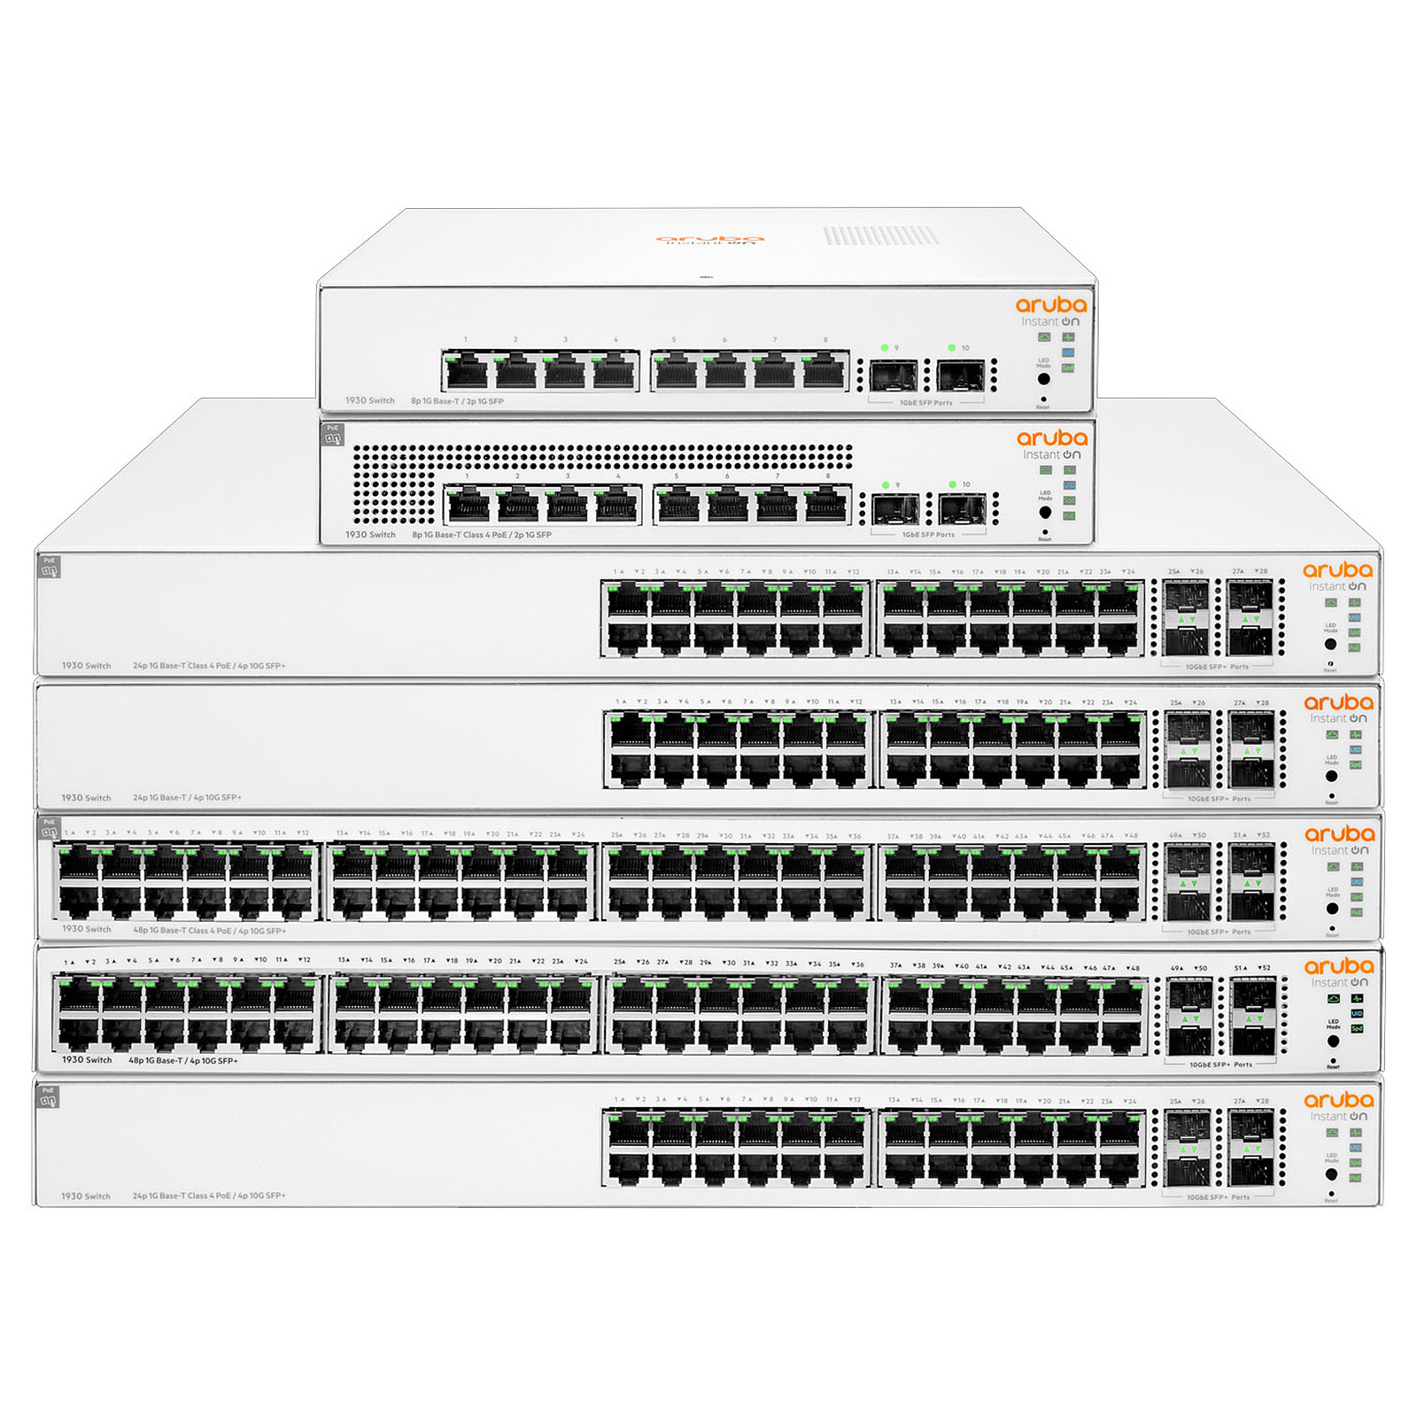
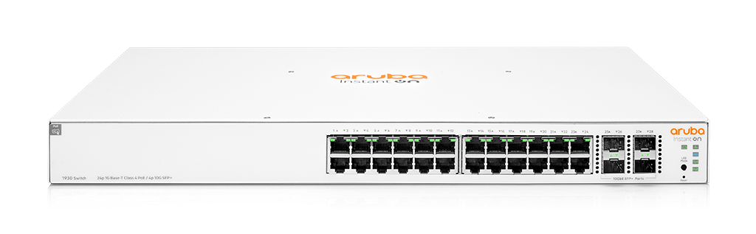
מוצר : Broadcom TW T128
תיאור מוצר ויכולות:
Aruba 1930 195W הוא מתג (סוויץ') היודע לקבל הזנת אינטרנט ולפצל את מספר החיבורים ברשת. בנוסף מוצר זה יודע להעביר חשמל על גבי כבל רשת (POE) לרכיבים המחוברים אליו. מתגים של חברת Arubaמגיעים עם מספרי כניסות משתנות מ-8 פורטים ועד 48 פורטים. מוצר זה יודע לבצע חילוק של תעבורת מידע לפי צביעת פאקטות ברשת בשיטת VLAN’S -
תצורת אייפרקטיקום ותפקיד הרכיב:
באייפרקטיקום אנו משתמשים במוצר זה לטובת הגדלת חיבורי הרשת בעסק הלקוח והעברת האינטרנט לשלל הרכיבים בהתאם לצרכים. אנו מחברים אותו ישירות לראוטר הראשי ומבצעים צביעת פאקטות לכל רכיב ברשת – ,APקופות, מחשבים, טלפונים וכו' בהתאם לצורך.

Slide 7
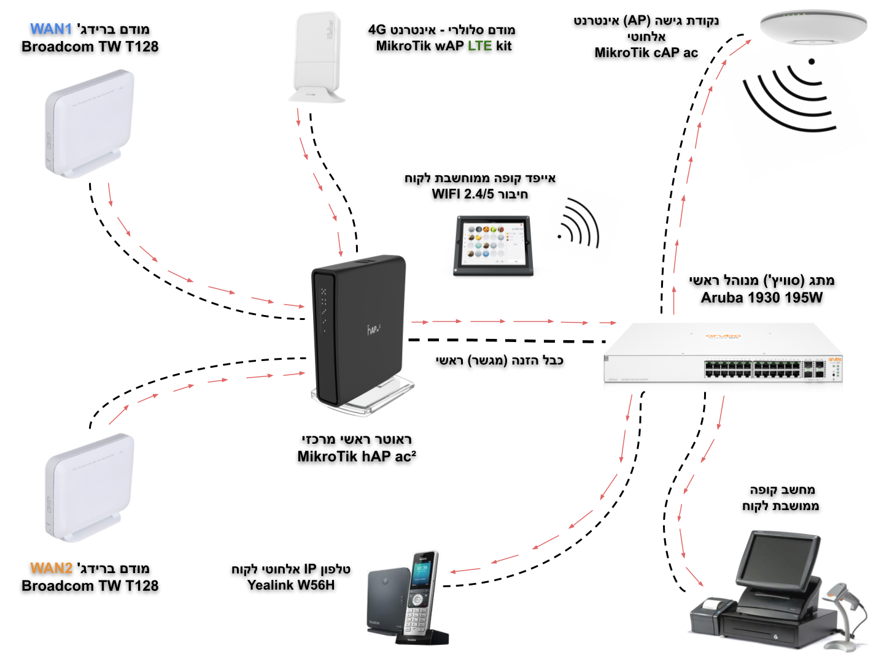
שרטוט טופולוגיית רשת - MikroTik

Slide 8
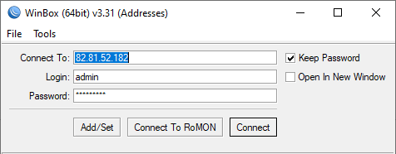
מדריך חיבור מרחוק לראוטר MikroTik
על מנת לתמוך בתקלת לקוח או לביצוע בדיקות בציוד הרשת אנו נהיה חייבים לבצע חיבור מרחוק לראוטר הנמצא באתר הלקוח.
בשונה מראוטרים רגילים שמתחברים אליהם דרך אתר אינטרנט בשיטת WEB, אנו נבצע חיבור דרך תוכנה ייעודית שנועדה על מנת להתחבר לכלל מוצרי MikroTik. תוכנה זו נקראת WINBOX והיא חייבת להיות מקומית על המחשב על מנת שנוכל להתחבר.
אז איך אנחנו מתחברים ?
ניתן להוריד את התוכנה מכל אתר באינטרנט אך עדיף תמיד להוריד מאתר היצרן על מנת למנוע בעיות תאימות וכדי להוריד את הגרסה העדכנית ביותר של תוכנה זו.
ניתן להוריד את התוכנה בקישור ישיר : https://mt.lv/winbox64
לאחר שהורדנו את הקובץ, אנו נפעיל אותו ונכניס את פרטי ההתחברות בהתאם לאפיון הלקוח ולאחר מכן נלחץ על Connect:
כתובת חיצונית של הנתב
שם משתמש
סיסמה

